Slide 1
月度人物

Slide 2
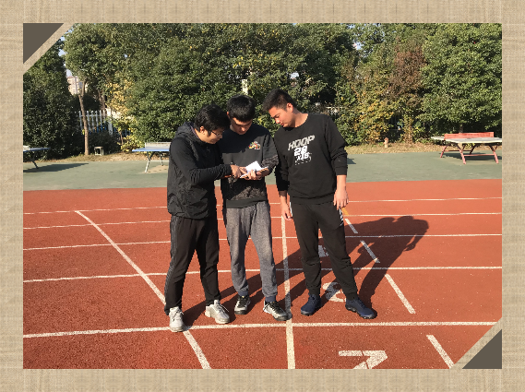

Slide 3
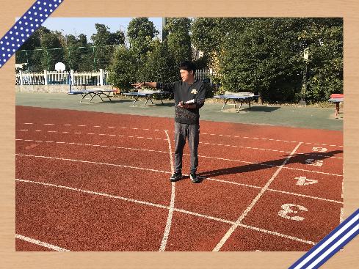
卞越老师
日晒风吹是他们的常态，早出晚归是他们的日常，周末、暑期也成了一种奢侈……当运动员训练受阻时，他们苦恼过；当孩子们的成绩不理想时，他们困惑过……所有的百转千回，到了这群风一般的年轻人这里，都化为了从容不迫的不气不馁！

Slide 4
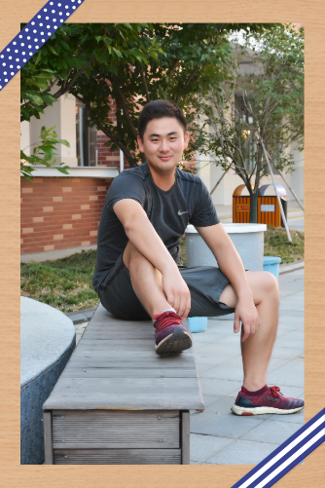
宋元凯老师
严寒酷暑抵不过他们铿锵有力的声声号令，风吹雨淋成就了不屈不挠的矫健身影。
田径场上，任汗水肆意挥洒，不变的是那颗向上向善的心！看着孩子们阳光般的笑脸和秒表上定格一瞬的小数，他们无怨无悔。

Slide 5
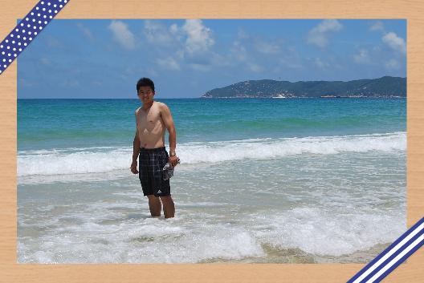
谢丰老师
他们的智慧和辛劳，让孩子们不仅领略了体育一隅的锦绣风景，感受着运动所带来的身心愉悦，更在区田径赛场上谱写了激动人心的青春华章！
我们为何能取得质的飞跃？
因为体育组有他们，薛小有他们！

